Slide 1
教案名稱： 不一樣的洗髮精廣告 本教案製作者：毛俞婷
授課老師：（空白）

Slide 2
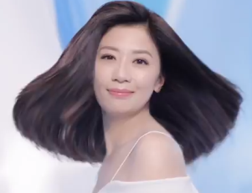
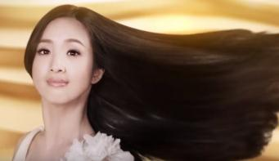
活動一：三千髮絲的故事
提到「洗髮精廣告」你會想到什麼畫面？
各組利用上網設備選定一則洗髮精廣告(不重複)。
圖片來源：
https://www.youtube.com/watch?v=hgLzNxDvcsc
圖片來源：
https://www.youtube.com/watch?v=gNoASXG0XOs
Notes:
※請問學生，提到「洗髮精廣告」會想到什麼？
※請學生分作四組，每組利用上網設備選定一則洗髮精廣告(不重複)。

Slide 3
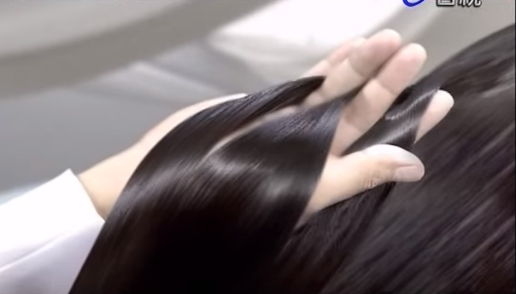
活動一：三千髮絲的故事
針對你們所選定廣告中的「主角性別」、「頭髮長度」、「主角動作」、「強調的洗髮精效果」、「廣告對話或口白」進行記錄。
比對四組的分析結果，你有什麼發現？
聽老師說，洗髮精廣告中的刻板印象與既定的拍攝模式。
圖片來源：
https://www.youtube.com/watch?v=uaAzTnjk0PU
Notes:
※請各組學生分組討論，對該組所蒐集廣告中的「主角性別」、「頭髮長度」、「主角動作」、「強調的洗髮精效果」、「廣告對話或口白」進行記錄。
※同時比對四組的分析結果，是否發現不同的洗髮精廣告卻有類似的主角選擇、廣告橋段、對話或口白呢？
※教師可說明，洗髮精廣告中存在有許多刻板印象或是既定的拍攝模式，例如洗髮精廣告的主角通常是「長髮」的「女性」、拍設橋段中會強調頭髮的「柔亮、滑順、光澤」、大都會出現「甩髮、撥髮、頭髮隨風飄揚」的鏡頭等等。

Slide 4
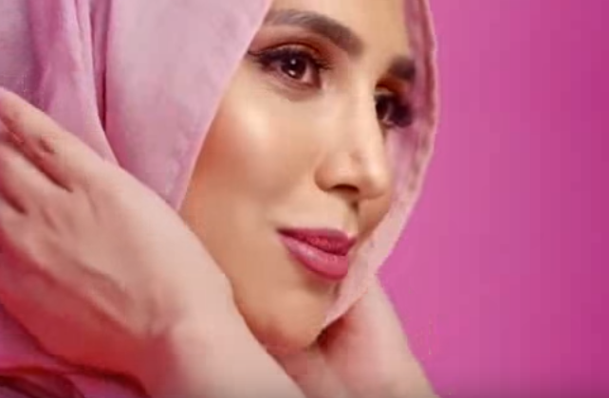
活動二：新聞怎麼說？
請觀看美妝品牌的洗髮精廣告。
說說看，廣告中有什麼地方與剛剛欣賞的洗髮精廣告不同。
圖片來源：
https://www.youtube.com/watch?v=MbGSdNF2ux8
Notes:
※請觀看美妝品牌的洗髮精廣告，並說說看廣告中有什麼地方與剛剛欣賞的洗髮精廣告不同？ (https://www.youtube.com/watch?v=MbGSdNF2ux8)

Slide 5
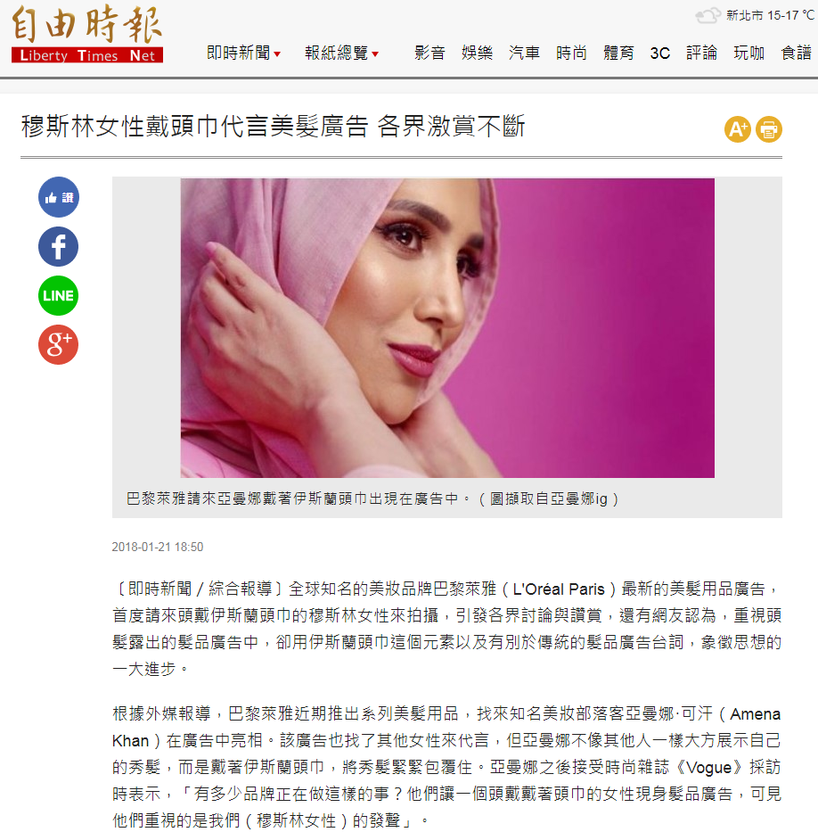
活動二：新聞怎麼說？
圖片來源：
http://news.ltn.com.tw/news/world/breakingnews/2318653
Notes:
※請學生閱讀「穆斯林女性戴頭巾代言美髮廣告 各界激賞不斷」新聞內容(http://news.ltn.com.tw/news/world/breakingnews/2318653) 。

Slide 6
活動二：新聞怎麼說？
請回答以下問題：
美妝品牌最新的洗髮精廣告做了什麼改變？
廣告中加入了那個文化的元素？
廣告中備受矚目的美妝部落客是誰？
這位美妝部落客接受時尚雜誌採訪時說了什麼？
這位美妝部落客有哪些身分？
這位美妝部落客認為，穆斯林女性把頭髮包住，會代表她們不重視頭髮嗎？
Notes:
※請學生回答新聞中的問題：
①美妝品牌最新的美髮用品廣告做了甚麼改變？
②廣告中加入了那種文化的元素？
③廣告中備受矚目的美妝部落客是誰？
④這位美妝部落客接受時尚雜誌採訪時說了什麼？
⑤這位美妝部落客有哪些身分？
⑥這位美妝部落客認為，穆斯林女性把頭髮包住，會代表她們不重視頭髮嗎？

Slide 7
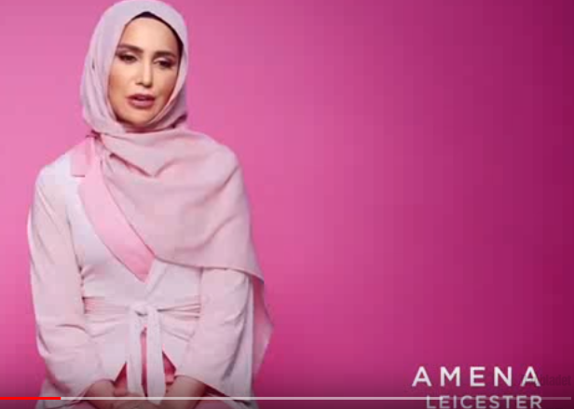
活動二：新聞怎麼說？
看到洗髮精廣告中的主角將頭髮用頭巾包住，你有什麼想法？
這樣的裝扮會影響你對洗髮精品質的看法嗎？或者，會影響你購買該牌洗髮精的欲望嗎？
圖片來源：
https://www.youtube.com/watch?v=MbGSdNF2ux8
Notes:
※看到洗髮精廣告中的主角將頭髮包住，學生有什麼想法？這樣會影響學生對洗髮精品質的看法嗎？會影響學生購買該牌洗髮精的欲望嗎？

Slide 8
活動二：新聞怎麼說？
猜猜看，穆斯林女性為什麼要戴頭巾？可上網搜尋答案。
在知道穆斯林女性戴頭巾的原因後，你對於廣告中安排出現戴頭巾的模特兒橋段有什麼看法？
Notes:
※猜猜看，穆斯林女性為什麼要戴頭巾？若學生說不出正確答案，可利用網路查詢。
※在知道穆斯林女性戴頭巾的原因後，請學生說說看，對於廣告中安排出現戴頭巾的模特兒橋段有什麼看法？

Slide 9
活動三：廣告自己拍
請各組同學跳脫洗髮精廣告的既有橋段、角色、對白框架，利用手機或相機拍攝一則30秒內的洗髮精廣告。
以「廣告首映會」與其他組同學分享創意結果。
請票選出最具有創意、
最能跳脫既有洗髮精廣告框架的作品。
Notes:
※請各組學生跳脫洗髮精廣告的既有橋段、角色、對白框架，利用手機或相機拍攝一則30秒內的洗髮精廣告。
※舉辦「廣告首映會」與其他組同學分享創意結果，並請票選出最具有創意、最能跳脫既有洗髮精廣告框架的作品。

Slide 10
本教案結束，謝謝 ☺☺☺

